Slide 1
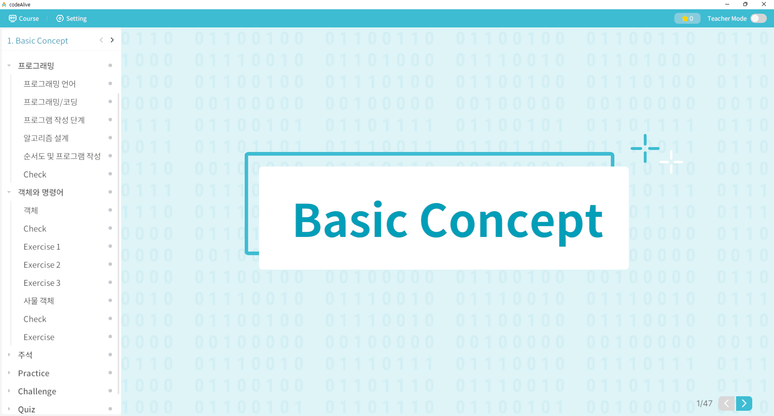
p.1 {Chapter Cover}
미니 프로젝트

Slide 2
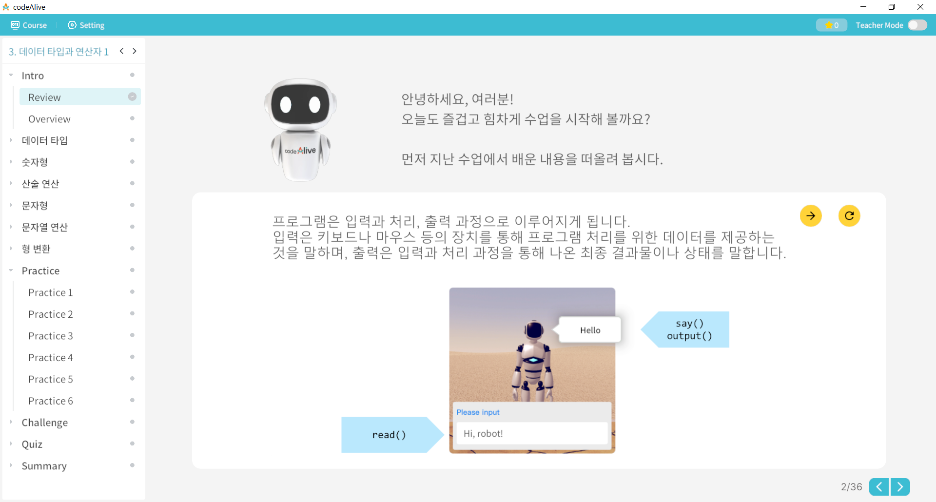

p.2 Review (1)
저번 시간에는 데이터 간의 관계와 이러한 관계를 어떻게 부르는지에 대해서 배웠어요.
데이터 시각화 방법인 산점도 그래프와 박스 그래프와 데이터 전처리 방법도 알아보았습니다.
1488096026
데이터 분석을 시작하기 위해서는 수집한 데이터 안에서 특성들 간의 관계를 알아야 효율적으로 분석할 수 있습니다. 이러한 관계를 크게 독립변수와 종속변수로 나누게 되는데 어떠한 특성이 독립변수가 되고, 어떠한 특성이 종속변수가 되는지 살펴봅시다.
데이터분석은 추천에 필요한 데이터가 무엇인지 판단하고, 추천의 적중률을 높이는데 매우 중요한 역할을 합니다.

Slide 3
p.2 Review (2)
저번 시간에는 데이터 간의 관계와 이러한 관계를 어떻게 부르는지에 대해서 배웠어요.
데이터 시각화 방법인 산점도 그래프와 박스 그래프와 데이터 전처리 방법도 알아보았습니다.
555328189
넷플릭스는 크게 보면 콘텐츠와 사용자를 중심으로 데이터를 분석하여 영상을 추천합니다.
콘텐츠를 중심으로 데이터를 분석할 때는 영상마다 필요한 특성을 저장하고, 이 특성 중 사용자가 선호하는 특성을 찾아 추천합니다.

Slide 4
p.2 Review (3)
저번 시간에는 데이터 간의 관계와 이러한 관계를 어떻게 부르는지에 대해서 배웠어요.
데이터 시각화 방법인 산점도 그래프와 박스 그래프와 데이터 전처리 방법도 알아보았습니다.
555328189
사용자를 중심으로 데이터를 분석할 때는 비슷한 취향의 사용자 그룹을 정하고 같은 그룹의 시청 데이터를 분석하여 영상을 추천합니다.

Slide 5
p.2 Review (4)
저번 시간에는 데이터 간의 관계와 이러한 관계를 어떻게 부르는지에 대해서 배웠어요.
데이터 시각화 방법인 산점도 그래프와 박스 그래프와 데이터 전처리 방법도 알아보았습니다.
555328189
실제 서비스에서는 살펴본 두가지 방법을 효율적으로 배분하여 적용합니다.
예를 들어 신규 회원은 시청한 데이터가 많지 않아 사용자 그룹을 정할 수 없기 때문에, 콘텐츠 중심으로 데이터를 분석합니다.

Slide 6
p.2 Review (5)
저번 시간에는 데이터 간의 관계와 이러한 관계를 어떻게 부르는지에 대해서 배웠어요.
데이터 시각화 방법인 산점도 그래프와 박스 그래프와 데이터 전처리 방법도 알아보았습니다.
555328189
반면, 이미 충분한 데이터가 쌓여 있다면 사용자를 중심으로 데이터를 분석합니다.

Slide 7
p.2 Review (6)
저번 시간에는 데이터 간의 관계와 이러한 관계를 어떻게 부르는지에 대해서 배웠어요.
데이터 시각화 방법인 산점도 그래프와 박스 그래프와 데이터 전처리 방법도 알아보았습니다.
555328189
이렇게 데이터를 분석하여 영상을 추천하는 프로그램을 추천 알고리즘 또는 추천 인공지능이라고 하죠. 데이터를 분석한 결과로 인공지능이 동작하기 때문에, 인공지능을 잘 이해하려면 데이터분석을 잘 이해해야 한다는 것을 알 수 있어요.

Slide 8
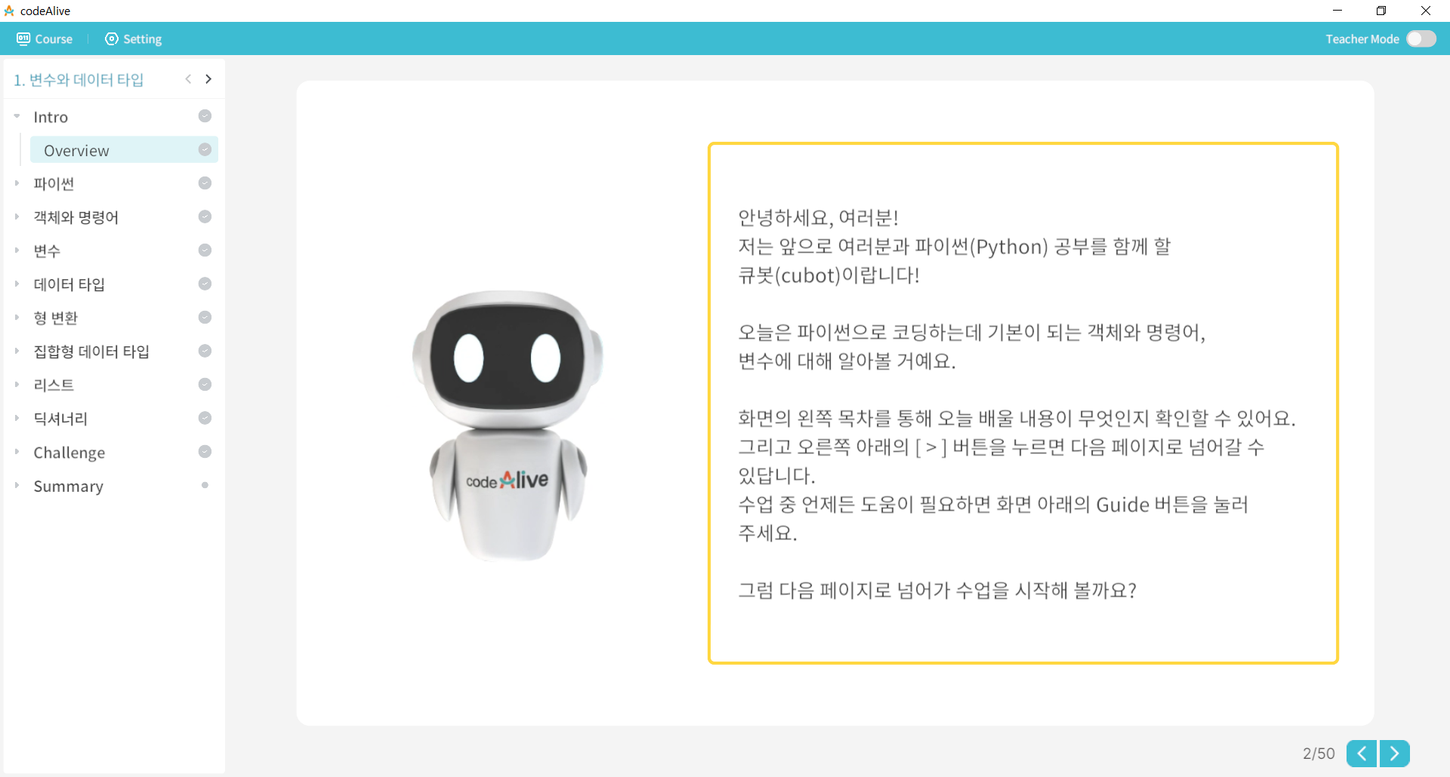
p.3 Overview
정지된 큐봇
지금까지 데이터 분석이란 어떤 것이고 어떠한 과정을 거쳐서 우리에게 유용한 결과를 알려주게 되는지 알아보았습니다..
보다 효율적인 데이터 분석을 위해서 막대 그래프, 꺾은선 그래프, 산점도 그래프 등의 여러가지 데이터 시각화 방법도 알아보고 어떻게 이해하고 활용해야 하는지도 살펴보았습니다.
이번 시간에는 앞서 배운 내용들을 복습하고 활용하여 실제로 데이터 분석에 사용되는 데이터를 차근차근 분석, 시각화 해 보고 각 데이터마다 주어진 문제에 답해보는 시간을 가져봅시다.
<b>·</b> 서울시 따릉이 대여 데이터
<b>·</b> 서울대공원 입장 데이터
<b>·</b> 등록된 애플리케이션 데이터
그럼 다음 페이지로 넘어가 수업을 시작해 볼까요?

Slide 9
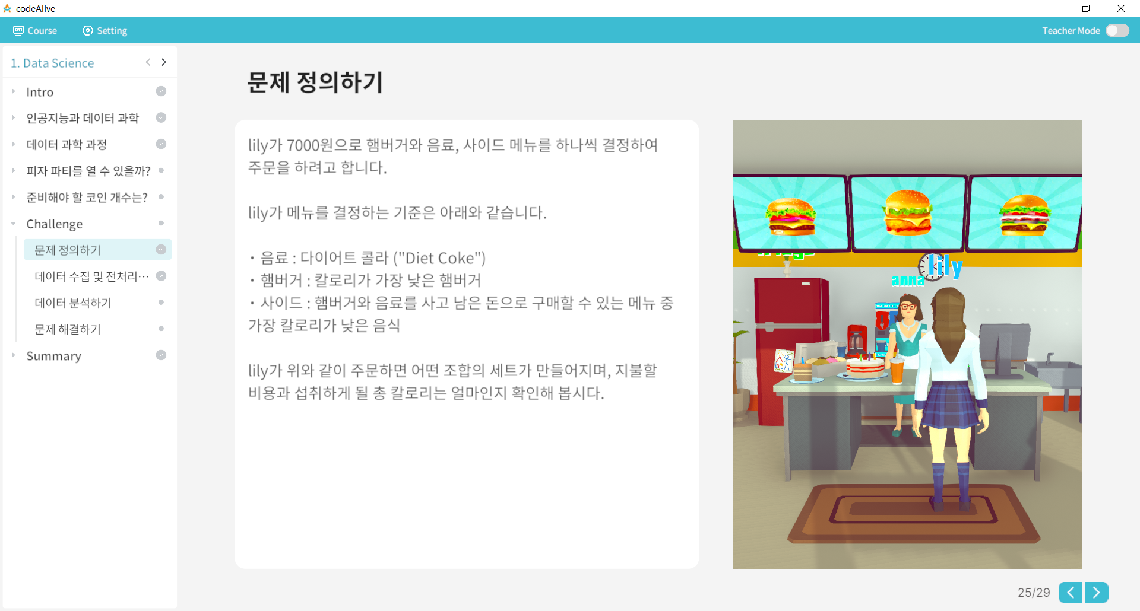

p.4 데이터 분석의 결과
데이터 분석(Data Analysis)
데이터 분석은 데이터에 통계적인 기법을 사용, 분석하여 의미 있는 결과를 이끌어내는 것이라는 점을 배웠습니다.
대표적인 통계적인 기법으로 평균값, 중앙값, 최빈값 등으로 이루어진 대푯값을 학습했습니다.
다른 데이터 분석 기법으로 막대 그래프, 꺾은선 그래프 같은 데이터 시각화 방법도 학습하였습니다.
이렇게 다양한 데이터 분석 기법을 사용하여 특정한 문제에 대해 결과를 활용하여 결론을 내리게 되는 과정을 통틀어서 데이터 분석이라고 합니다.
통계적인 기법으로 숫자를 얻어내는 것 못지않게 숫자를 해석하는 능력도 중요합니다.
이 수업에서 다양한 데이터분석 경험을 통해 해석하는 능력을 키워보도록 해요.

Slide 10
p.4 데이터 분석의 결과
문제 정의(Problem Identification)
데이터 분석 과정 중 첫번째 과정은 “문제 정의“ 과정입니다.
문제 정의 과정에서는 문제 상황을 파악하고, 해결해야 할 문제를 정의하는 단계입니다.
문제를 정의할 때에는 다음과 같은 사항을 생각하게 됩니다.
• 현재 발생한 문제가 무엇인가?
• 문제를 해결하기 위해 알아야 할 정보가 무엇인가?
• 필요한 데이터는 무엇인가?
• 데이터 분석의 최종 목표는 무엇인가?
통계적인 기법으로 숫자를 얻어내는 것 못지않게 숫자를 해석하는 능력도 중요합니다.
이 수업에서 다양한 데이터분석 경험을 통해 해석하는 능력을 키워보도록 해요.

Slide 11
p.4 데이터 분석의 결과
데이터 수집(Data Collection)
데이터 분석 과정 중 두번째 과정은 “데이터 수집“입니다.
이전 과정에서 정의한 문제를 해결하기 위해 필요한 데이터를 수집하는 단계입니다.
다음과 같은 방법으로 데이터를 수집할 수 있습니다.
• 고객 만족도 조사와 같은 설문 조사
• 고객 , 판매, 매출 정보 등을 저장하는 시스템 개발
• 사용자의 웹사이트 활동을 저장하는 시스템 개발
• SNS의 사용 후기 수집
• 기상, 교통량, 국가 통계 등 공개된 공공 데이터 수집
통계적인 기법으로 숫자를 얻어내는 것 못지않게 숫자를 해석하는 능력도 중요합니다.
이 수업에서 다양한 데이터분석 경험을 통해 해석하는 능력을 키워보도록 해요.

Slide 12
p.4 데이터 분석의 결과
데이터 전처리(Data Preprocessing)
데이터 분석 과정 중 세번째 과정은 “데이터 전처리“입니다.
이전 과정에서 수집한 데이터를 데이터 분석에 활용할 수 있도록 가공하는 작업을 수행합니다.
데이터 전처리가 필요한 데이터는 다음과 같습니다.
• 결측값 : 아무런 내용 없이 비어있는 값
• 이상값 : 대부분의 값들과 비교했을 때 많이 벗어난 값
결측값과 이상값은 처리하는 방법이 각각 다릅니다.
또한 결측값도 여러 방법으로 처리할 수 있으며 이상값도 마찬가지입니다.
통계적인 기법으로 숫자를 얻어내는 것 못지않게 숫자를 해석하는 능력도 중요합니다.
이 수업에서 다양한 데이터분석 경험을 통해 해석하는 능력을 키워보도록 해요.

Slide 13
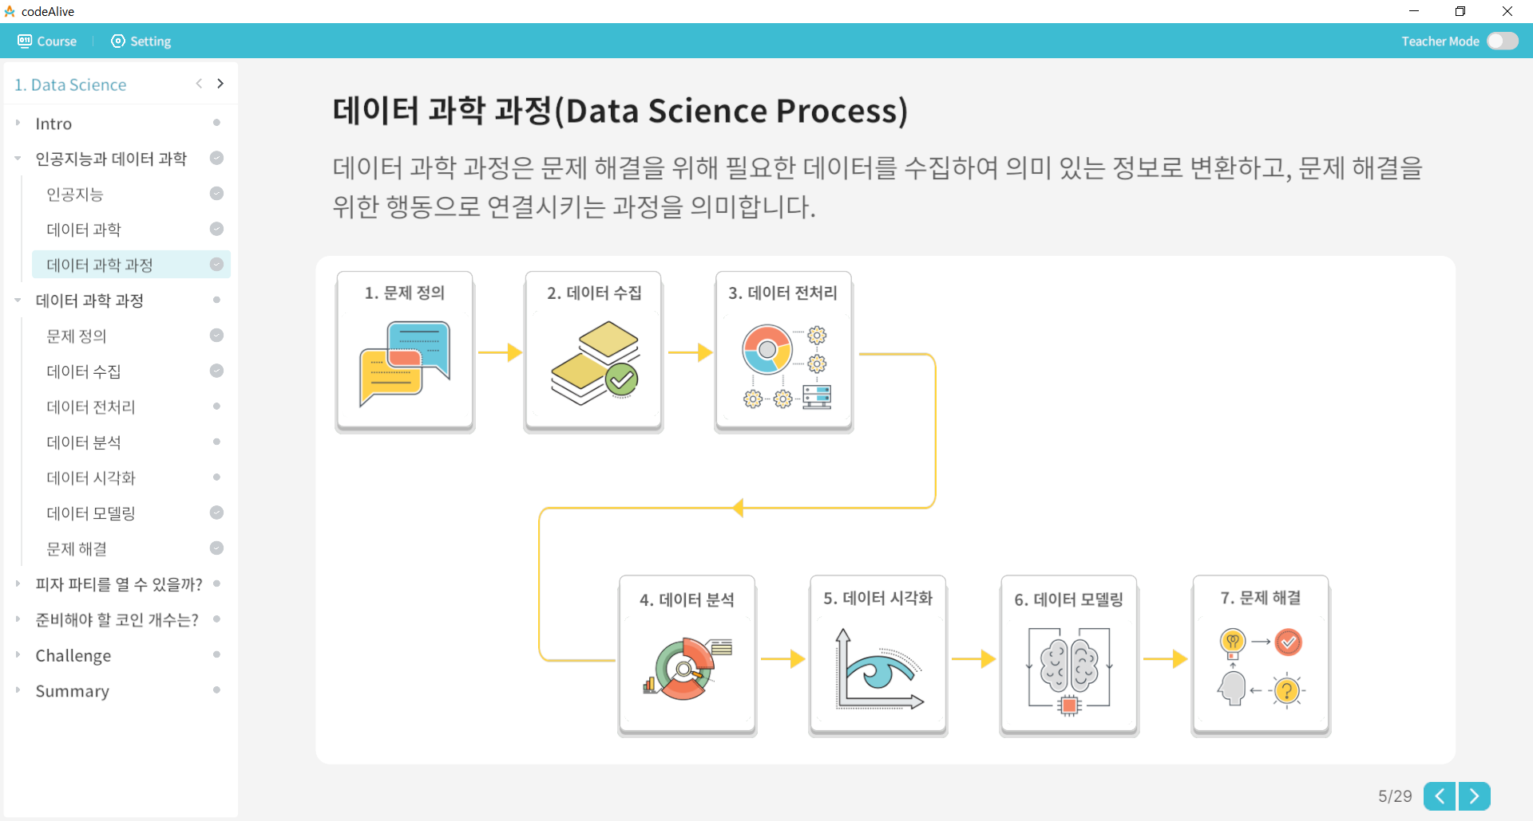
p.7 예측
결측값 처리
비어있는 값인 결측값은 여러가지 전처리 방법이 존재합니다.
대표적인 방법 두가지인 “삭제”와 “대치“ 방법을 알아봅시다.
1883397334
이외에도 데이터 분석을 활용하여 우리 일상에서 편리하게 사용하고 있는 것들이 있는지 생각해 봅시다.

Slide 14
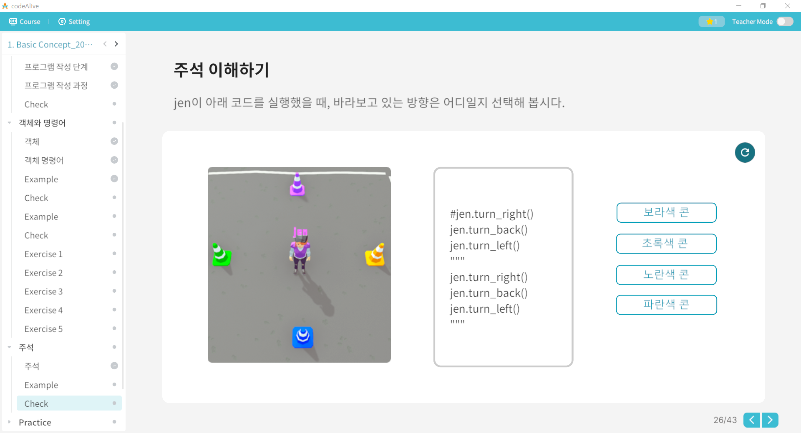
p.9 Check
결측값 처리 이해하기
데이터 분석에 대한 설명 중 잘못된 설명을 찾아봅시다.
빅데이터를 분석하는 과정이다.
데이터의 의미와 관계를 파악하기 위해 실시한다.
Answer
인공지능과 관계없는 학문이다.
통계 기법을 적용하여 분석한다.
인공지능이 상황을 예측하는 것은 많은 데이터를 분석한 결과입니다.
따라서 데이터 분석과 인공지능은 매우 밀접하게 연관되어 있다고 할 수 있습니다.

Slide 15
p.7 예측
이상값 처리
대부분의 값들에서 많이 벗어난 값인 이상치도 결측값과 같이 처리하는 방법이 다양합니다.
어떻게 이상값을 탐색하고 처리하는지 가장 대표적인 방법인 “삭제“하는 방법으로 알아봅시다.
1883397334
이외에도 데이터 분석을 활용하여 우리 일상에서 편리하게 사용하고 있는 것들이 있는지 생각해 봅시다.

Slide 16
p.9 Check
이상값 처리 이해하기
데이터 분석에 대한 설명 중 잘못된 설명을 찾아봅시다.
빅데이터를 분석하는 과정이다.
데이터의 의미와 관계를 파악하기 위해 실시한다.
Answer
인공지능과 관계없는 학문이다.
통계 기법을 적용하여 분석한다.
인공지능이 상황을 예측하는 것은 많은 데이터를 분석한 결과입니다.
따라서 데이터 분석과 인공지능은 매우 밀접하게 연관되어 있다고 할 수 있습니다.

Slide 17
p.4 데이터 분석의 결과
탐색적 데이터 분석(Exploratory Data Analysis)
데이터 분석은 데이터에 통계적인 기법을 사용, 분석하여 의미 있는 결과를 이끌어내는 것이라는 점을 배웠습니다.
이러한 결과는 크게 두가지로 나누어집니다.
<b>·</b> 데이터의 의미 해석
<b>·</b> 예측 (미래의 사건이나 결과)
데이터의 의미를 해석한다는 것이 어떠한 뜻인지, 분석 결과를 바탕으로 어떠한 예측이 이루어지는지 함께 알아봅시다.
통계적인 기법으로 숫자를 얻어내는 것 못지않게 숫자를 해석하는 능력도 중요합니다.
이 수업에서 다양한 데이터분석 경험을 통해 해석하는 능력을 키워보도록 해요.

Slide 18
p.9 Check
탐색적 데이터 분석 확인하기
데이터 분석에 대한 설명 중 잘못된 설명을 찾아봅시다.
빅데이터를 분석하는 과정이다.
데이터의 의미와 관계를 파악하기 위해 실시한다.
Answer
인공지능과 관계없는 학문이다.
통계 기법을 적용하여 분석한다.
인공지능이 상황을 예측하는 것은 많은 데이터를 분석한 결과입니다.
따라서 데이터 분석과 인공지능은 매우 밀접하게 연관되어 있다고 할 수 있습니다.

Slide 19
p.4 데이터 분석의 결과
문제 해결(Problem Solving)
데이터 분석은 데이터에 통계적인 기법을 사용, 분석하여 의미 있는 결과를 이끌어내는 것이라는 점을 배웠습니다.
이러한 결과는 크게 두가지로 나누어집니다.
<b>·</b> 데이터의 의미 해석
<b>·</b> 예측 (미래의 사건이나 결과)
데이터의 의미를 해석한다는 것이 어떠한 뜻인지, 분석 결과를 바탕으로 어떠한 예측이 이루어지는지 함께 알아봅시다.
통계적인 기법으로 숫자를 얻어내는 것 못지않게 숫자를 해석하는 능력도 중요합니다.
이 수업에서 다양한 데이터분석 경험을 통해 해석하는 능력을 키워보도록 해요.

Slide 20




p.5 데이터 의미 해석
데이터 의미 분석
552138124
552138124
영화 감독 정보가 영화를 선택하는데 영향을 줄까?
데이터에서 유용한 정보를 알아내기 위해선 데이터 분석만큼 데이터 해석 능력도 중요합니다.
데이터 해석은 다음과 같은 과정을 포함합니다.
<b>·</b> 데이터에 부족한 설명 추가
<b>·</b> 데이터 간의 관계 파악
<b>·</b> 해결하고자 하는 문제 해결에 활용
이전에 배웠던 막대 그래프, 꺾은선 그래프와 같은 데이터 시각화 방법들도 데이터의 의미를 해석하는 데 유용하게 사용합니다.
Yes!!
해석
스파이더 맨을 시청한 사용자가 토르를 시청할까?
Yes!!
예측
해결할 문제에 필요한 데이터를 찾아내기 위해서 데이터의 의미를 파악하는 것이 중요합니다.

Slide 21
p.9 Check
데이터 의미 분석 확인하기
데이터 분석에 대한 설명 중 잘못된 설명을 찾아봅시다.
빅데이터를 분석하는 과정이다.
데이터의 의미와 관계를 파악하기 위해 실시한다.
Answer
인공지능과 관계없는 학문이다.
통계 기법을 적용하여 분석한다.
인공지능이 상황을 예측하는 것은 많은 데이터를 분석한 결과입니다.
따라서 데이터 분석과 인공지능은 매우 밀접하게 연관되어 있다고 할 수 있습니다.

Slide 22
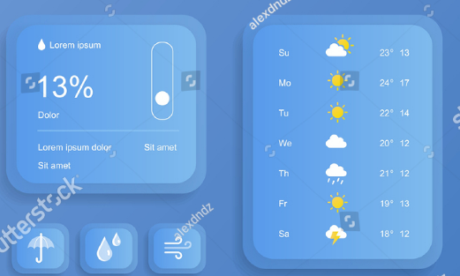

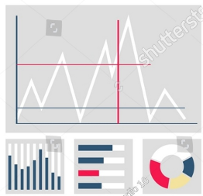
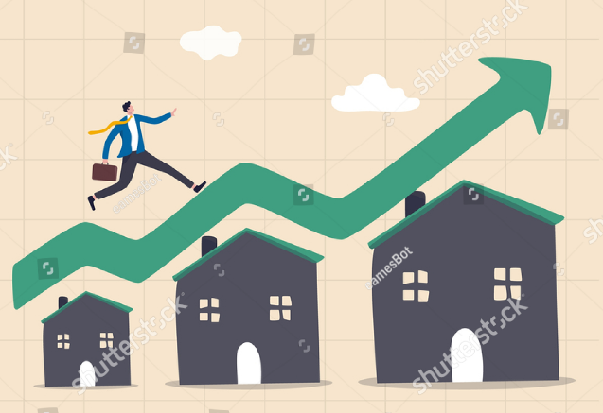

p.7 예측
예측
데이터 분석의 마지막 단계인 예측 과정은 앞서 통계적으로 분석한 데이터와 해석한 데이터의 의미를 적용시켜 미래에 어떤 결과를 가져다 줄 지 예상해보는 과정입니다.
1883397334
1883397334
2170564261
기상 예측
판매 분석
1693076572
2175447355
1907467069
약물 상호작용 분석
주식/부동산 시세 예측
이외에도 데이터 분석을 활용하여 우리 일상에서 편리하게 사용하고 있는 것들이 있는지 생각해 봅시다.

Slide 23
p.9 Check
예측 확인하기
데이터 분석에 대한 설명 중 잘못된 설명을 찾아봅시다.
빅데이터를 분석하는 과정이다.
데이터의 의미와 관계를 파악하기 위해 실시한다.
Answer
인공지능과 관계없는 학문이다.
통계 기법을 적용하여 분석한다.
인공지능이 상황을 예측하는 것은 많은 데이터를 분석한 결과입니다.
따라서 데이터 분석과 인공지능은 매우 밀접하게 연관되어 있다고 할 수 있습니다.

Slide 24
p.9 Check
데이터 분석 연습하기 1(데이터 전처리)
데이터 분석에 대한 설명 중 잘못된 설명을 찾아봅시다.
빅데이터를 분석하는 과정이다.
데이터의 의미와 관계를 파악하기 위해 실시한다.
Answer
인공지능과 관계없는 학문이다.
통계 기법을 적용하여 분석한다.
인공지능이 상황을 예측하는 것은 많은 데이터를 분석한 결과입니다.
따라서 데이터 분석과 인공지능은 매우 밀접하게 연관되어 있다고 할 수 있습니다.

Slide 25
p.9 Check
데이터 분석 연습하기 2(문제 해결)
데이터 분석에 대한 설명 중 잘못된 설명을 찾아봅시다.
빅데이터를 분석하는 과정이다.
데이터의 의미와 관계를 파악하기 위해 실시한다.
Answer
인공지능과 관계없는 학문이다.
통계 기법을 적용하여 분석한다.
인공지능이 상황을 예측하는 것은 많은 데이터를 분석한 결과입니다.
따라서 데이터 분석과 인공지능은 매우 밀접하게 연관되어 있다고 할 수 있습니다.

Slide 26

p.2 Project 1
서울 자전거 따릉이
따릉이 소개
사용 방법
1549442054
서울 자전거 따릉이는 2015년부터 서울시에서 운영하는 자전거 대여 시스템입니다.
따릉이를 사용하고 싶은 모든 시민들은 저렴한 가격에 최대 6시간까지 지정된 대여소에서 대여하여 사용한 뒤 다시 대여소로 반납하는 방식으로 사용할 수 있습니다.
따릉이 자전거는 시민들의 안전을 우선시하여 제작되었으며 최근에는 노약자를 위한 ‘새싹 따릉이’ 종류도 출시되었습니다.
최근에는 QR코드를 사용하여 손쉽게 대여와 반납까지 이루어지고 있습니다.

Slide 27





p.2 Project 1
따릉이 공공데이터 수집 방법과 특성 소개/설명
1419085418
518828839
1211848468
따릉이 데이터 수집 방법
따릉이는 QR코드를 통해 실시간으로 대여, 반납되기때문에 따릉이가 대여, 반납될 때마다 데이터가 자동으로 수집되고 있습니다.
이번 프로젝트에서는 서울시 마포구에서 수집한 따릉이 데이터를 사용하여 데이터 분석을 진행하려고 합니다.
따릉이 데이터는 다음과 같은 특성들을 가지고 있습니다.
번호 : 각 따릉이 자전거의 고유 번호
시간 : 측정된 시각 (10시는 9~10시, 20시는 19~20시의 데이터)
기온 : 해당 시각의 온도 (℃)
풍속 : 바람의 속도 (m/s)
습도 : 습기 측정값 (%)
시야 : 얼마나 밖이 잘 보이는지 (기상 상태에 따라 다름)
비 : 비가 왔는지 안 왔는지
오존 : 오존층의 상태
미세먼지 : 대기중 미세먼지 농도 (ppm)
대여횟수 : 해당 시간 따릉이 대여횟수

Slide 28
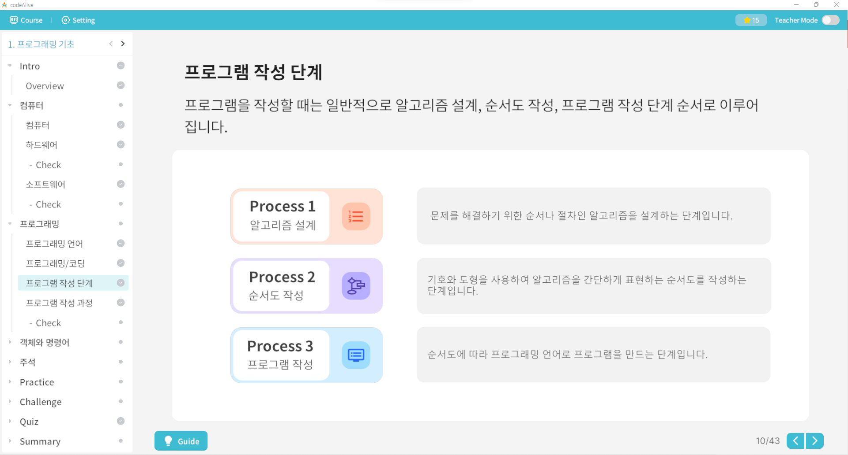

p.3 문제 정의
문제 정의
1935696514
서울시 마포구에 사는 Kai는 이번에 방학을 맞아 새로운 취미로 따릉이를 대여하여 타려고 합니다.
Kai는 따릉이 데이터를 사용하여 언제 대여소에 가야 따릉이가 넉넉히 있을지 조사해 보려고 합니다.
문제
데이터 분석을 통해 해답을 찾고자 하는 문제는 다음과 같습니다.
언제 대여소에 가야 따릉이를 대여할 수 있는 확률이 높을까?
가설
위와 같은 문제를 해결하기 위해 데이터 분석을 통해 다음과 같은 항목들이 사실인지 확인해봅시다.
오후보다 오전에 따릉이 대여횟수가 높을 것이다.
기온이 높아질수록 따릉이 대여횟수가 많아질 것이다.
비가 내리면 따릉이 대여횟수가 적어질 것이다.
대여횟수가 높을수록 대여소에 따릉이가 적게 배치되어 있을 확률이 높습니다.

Slide 29
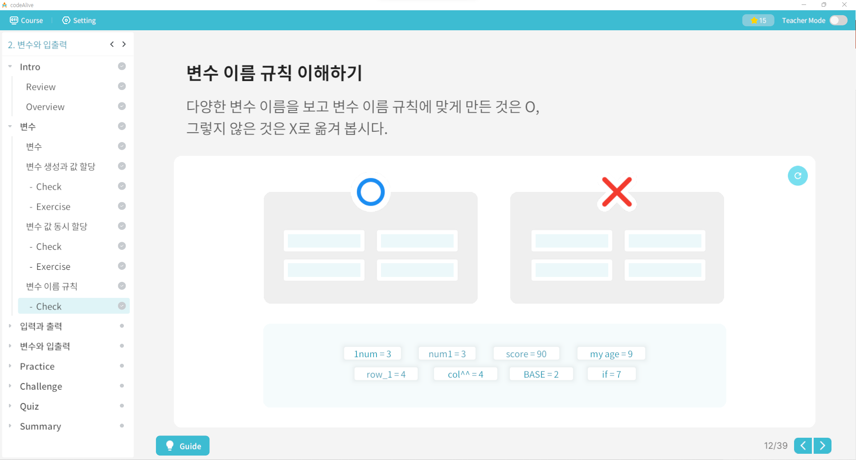
p.4 데이터 수집 1
데이터 수집 - 공공 데이터
Kai는 서울시 열린 데이터 광장 웹사이트에서 따릉이 데이터를 찾으려고 합니다.
다음 중 따릉이 데이터 분석에 활용할 수 있는 특성과 필요 없는 특성을 구분하여 알맞은 위치에 옮겨 봅시다.
대여횟수
기온
혈액형
몸무게
시간
비
성별
월급
기온
시간
성별
몸무게
대여횟수
혈액형
월급
비
따릉이와 관련 있는 특성과 관련 없는 특성을 구분해 봅시다.

Slide 30
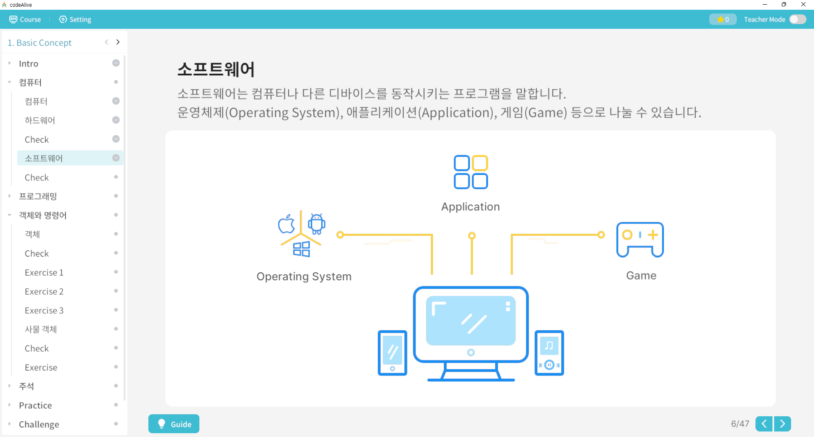

p.5 데이터 수집 2
데이터 수집 - 표 작성
Kai는 수집한 데이터를 표로 작성하여 데이터 분석에 이용해 보려고 합니다.
필요한 특성들을 골라 알맞은 위치로 옮겨봅시다.
기온
비
ㅇ
번호 | 시간 | 기온 | 풍속 | 습도 | 비 | 미세먼지 | 대여횟수
3 | 20시 | 16.3℃ | 1.5 | 89 | 왔음 | 33 | 49
6 | 13시 | 20.1℃ | 1.4 | 48 | 안 왔음 | 40 | 159
7 | 6시 | 13.9℃ | 0.7 | 79 | 안 왔음 | 19 | 26
8 | 23시 | 8.1℃ | 2.7 | 54 | 안 왔음 | 64 | 57
9 | 18시 | 29.5℃ | 4.8 | 7 | 안 왔음 | 11 | 431
… | … | … | … | … | … | … | …
1458 | 17시 | 21.1℃ | 2.3 | 56 | 안 왔음 | 37 | 170
비
성별
기온
혈액형
.

Slide 31
p.6 데이터 전처리 1
데이터 전처리 1
Kai는 공공데이터와 자신이 직접 조사한 데이터를 비교하여 사용하기로 하였습니다.
수집한 데이터에서 Kai가 조사하고 싶은 주제와 관련 없는 데이터를 찾아 표에서 옮겨 제거해 봅시다.
Answer1
Answer2
Answer3
Answer4
ㅇ
번호 | 시간 | 기온 | 풍속 | 습도 | 비 | 미세먼지 | 대여횟수
3 | 20시 | 16.3℃ | 1.5 | 89 | 왔음 | 33 | 49
6 | 13시 | 20.1℃ | 1.4 | 48 | 안 왔음 | 40 | 159
7 | 6시 | 13.9℃ | 0.7 | 79 | 안 왔음 | 19 | 26
8 | 23시 | 8.1℃ | 2.7 | 54 | 안 왔음 | 64 | 57
9 | 18시 | 29.5℃ | 4.8 | 7 | 안 왔음 | 11 | 431
… | … | … | … | … | … | … | …
1458 | 17시 | 21.1℃ | 2.3 | 56 | 안 왔음 | 37 | 170
다음 중 주제와 관련
없는 특성을 옮겨 봅시다
번호
시간
기온
풍속
습도
비
미세먼지
대여횟수
번호
풍속
습도
미세먼지
순서 상관 없음
문제와 가설과 관련 없는 특성들을 찾아봅시다.

Slide 32

p.7 데이터 전처리 2
데이터 전처리 2
필요하지 않은 데이터를 제거했지만 비어있는 값, 결측값이 있는 데이터가 있습니다.
데이터 전처리가 필요한 없거나 잘못된 줄 번호를 모두 선택하여 옮겨 제거해 봅시다.
순서 상관 없음
ㅇ
시간 | 기온 | 비 | 대여횟수
0시 | 18.6℃ | 안 왔음 | 104
23시 | 12.7℃ |  | 75
 | 16.7℃ | 안 왔음 | 30
18시 | 25.3℃ | 안 왔음 | 293
13시 | 26.4℃ | 왔음 | 92
15시 |  | 안 왔음 | 17
7시 | 21.1℃ | 안 왔음
… | … | … | …
17시 | 21.1℃ | 안 왔음 | 170
1번
2번
3번
2번
4번
5번
3번
6번
6번
7번
7번
8번
주어진 표와 이전 문제에서 확인한 필요한 데이터를 비교해 봅시다.

Slide 33
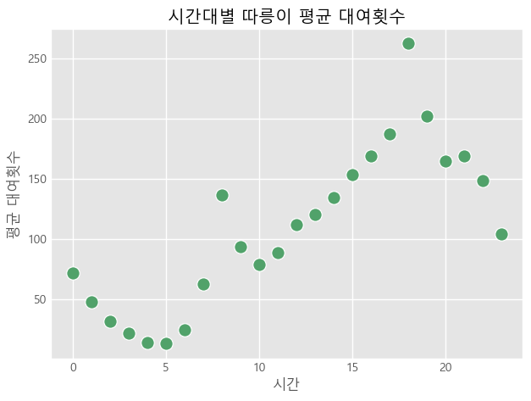
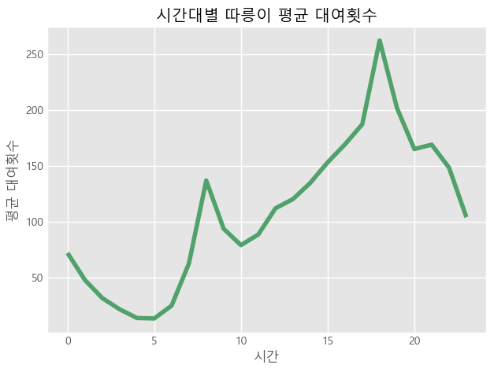
p.8 탐색적 데이터 분석 1
탐색적 데이터 분석 1
Kai는 평균적으로 대여횟수가 가장 높은 시간대를 알아보려고 합니다.
데이터를 한눈에 이해하기 쉽게 시각화하기 위해서 어떤 그래프가 적합할지 모두 판별해 봅시다.
산점도 그래프
꺾은선 그래프
적합
적합
부적합
부적합
적합 / 부적합
적합
적합 / 부적합
적합
따릉이 평균 대여횟수가 시간별로 어떻게 변하는지 쉽게 이해할 수 있는 그래프가 적합하다고 할 수 있습니다.

Slide 34
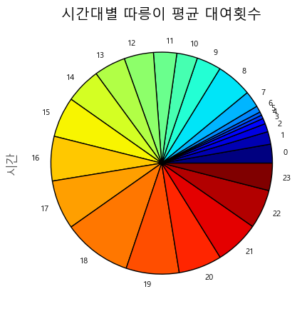
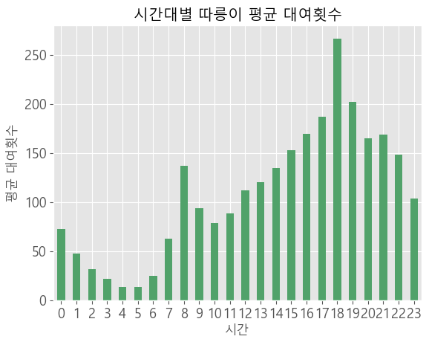
p.8 탐색적 데이터 분석 1
탐색적 데이터 분석 1
Kai는 평균적으로 대여횟수가 가장 높은 시간대를 알아보려고 합니다.
데이터를 한눈에 이해하기 쉽게 시각화하기 위해서 어떤 그래프가 적합할지 모두 판별해 봅시다.
원 그래프
막대 그래프
적합
적합
부적합
부적합
적합 / 부적합
부적합
적합 / 부적합
적합
따릉이 평균 대여횟수가 시간별로 어떻게 변하는지 쉽게 이해할 수 있는 그래프가 적합하다고 할 수 있습니다.

Slide 35
p.9 탐색적 데이터 분석 2
탐색적 데이터 분석 2
Kai는 막대그래프가 평균적인 따릉이 대여 횟수를 시간대별로 파악하는 데 가장 효과적일 것 같다고 판단하였습니다. 다음 빈칸을 알맞게 채워 데이터 분석 결과를 완성시켜 봅시다.
ㅇ
17~18시
오전
7~8시
오후
막대그래프 분석 결과, 퇴근 시간대인
17~18시
에 따릉이 대여횟수가 가장 높았고,
오후
에는 대체로 높은 것을 알 수 있다.
오전
에는 대체로 대여횟수가 낮으나, 출근 시간대인
7~8시
에는 비교적 높은 것을 알 수 있다.
따라서 대체적으로 오전 시간대보다 오후 시간대에 따릉이 대여횟수가 높다고 할 수 있다.
표가 나타내고 있는 값이 무엇인지 살펴보면서 진행해 봅시다.

Slide 36
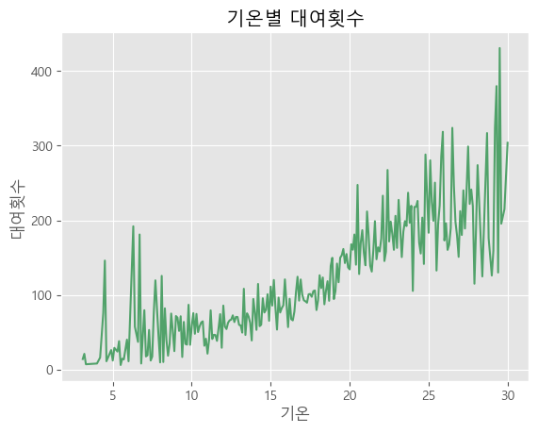
p.10 탐색적 데이터 분석 3
탐색적 데이터 분석 3
Kai는 시간대뿐만 아니라 기온도 따릉이 대여횟수에 영향을 미치는지 알고 싶어합니다.
다음 그래프를 보고 올바르지 않은 항목을 선택해 봅시다.
대체적으로 기온이 올라갈수록 대여횟수가 많아진다.
기온이 높아지면 대여횟수가 많을 때와 적을 때의 차이가 크다.
기온과 대여횟수는 관계가 없다.
기온이 높으면 따릉이를 대여하기 어렵다.
날씨가 추울 때도 가끔씩 대여 횟수가 많다.
기온이 낮을 때와 높을 때 대여횟수가 비슷하다면 기온과 대여횟수는 관계가 없다고 할 수 있습니다.
Notes:
정렬 후 데이터의 중앙 2개 값 하이라이트 가능

Slide 37
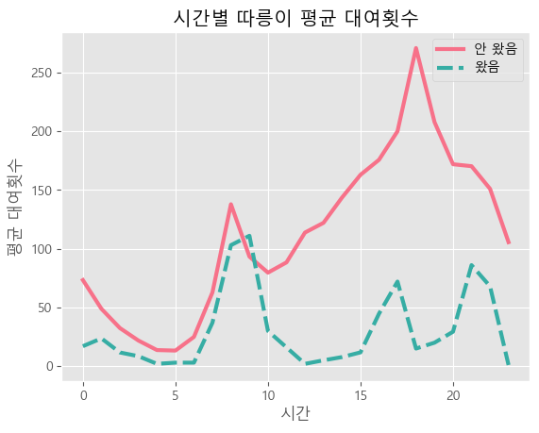
p.11 탐색적 데이터 분석 4
탐색적 데이터 분석 4
Kai는 마지막으로 비가 왔을 때와 오지 않았을 때 대여횟수에 차이가 있는지 알아보려고 합니다.
다음 시간별 대여횟수를 비 여부에 따라 나타낸 꺾은선 그래프를 참고하여 데이터 분석 결과를 완성해 봅시다.
꺾은선 그래프
비가 왔을 때
7~8시
비가 안 왔을 때
많아진다
적어진다
비 여부에 따라 시간별 평균 따릉이 대여횟수를 나타낸
꺾은선 그래프
를 참고해 보았을 때,
비가 안 왔을 때
에는 대체적으로
비가 왔을 때
보다 따릉이 대여횟수가 높음을 알 수 있다.
따라서 비가 오면 따릉이 대여횟수가
적어진다
고 할 수 있다.

Slide 38
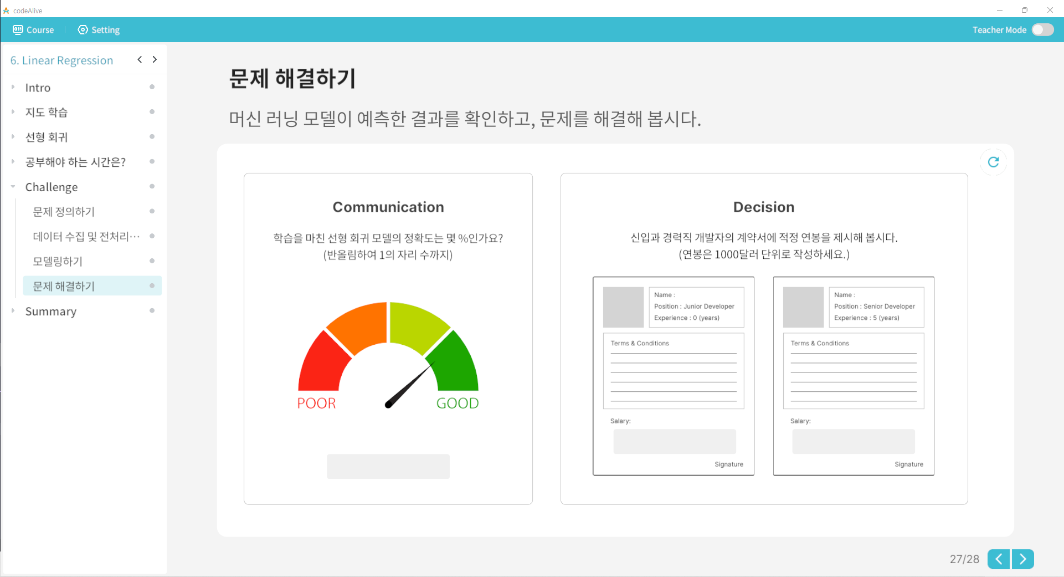
p.12 문제 해결
데이터 의미 해석
지금까지 시간별로, 비 여부와 기온에 따라 평균 따릉이 대여횟수가 어떻게 변하는지 알아보았습니다.
이러한 데이터 분석 결과를 활용하여 각 가설들의 진실 또는 거짓을 입력하여 검증해 봅시다.
오후보다 오전에 따릉이
대여횟수가 높을 것이다.
기온이 높아질수록 따릉이
대여횟수가 많아질 것이다.
비가 내리면 따릉이
대여횟수가 적어질 것이다.
거짓
진실
진실
따릉이 대여횟수가 높을수록 대여소에 남아 있는 따릉이가 없을 확률이 높아요
Notes:
분산, 표준편차 계산하는 문제 구상 (실제 계산 X)

Slide 39
p.12 문제 해결
예측
해석한 데이터 분석 결과를 바탕으로 다음과 같은 예측을 진행해 봅시다.
언제 대여소에 가야 따릉이가
넉넉히 있을까?
오전
오후
낮은
높은
오는
안 오는
따릉이는
오전
시간과, 기온이
낮은
비가
오는
날에 넉넉히 대여소에 있을 것입니다.
따릉이 대여횟수가 높을수록 대여소에 남아 있는 따릉이가 없을 확률이 높아요
Notes:
분산, 표준편차 계산하는 문제 구상 (실제 계산 X)

Slide 40

p.2 Project 1
서울대공원
1871017024
서울대공원은 대한민국을 대표하는 종합 테마파크로 동물원, 식물원, 미술관, 야구장, 놀이공원인 서울랜드까지 안에 위치하고 있습니다.
대한민국에서 가장 큰 동물원과 식물원이 있어 많은 청소년, 어린이들 뿐만 아니라 성인들에게도 사랑받는 관광 명소입니다.

Slide 41
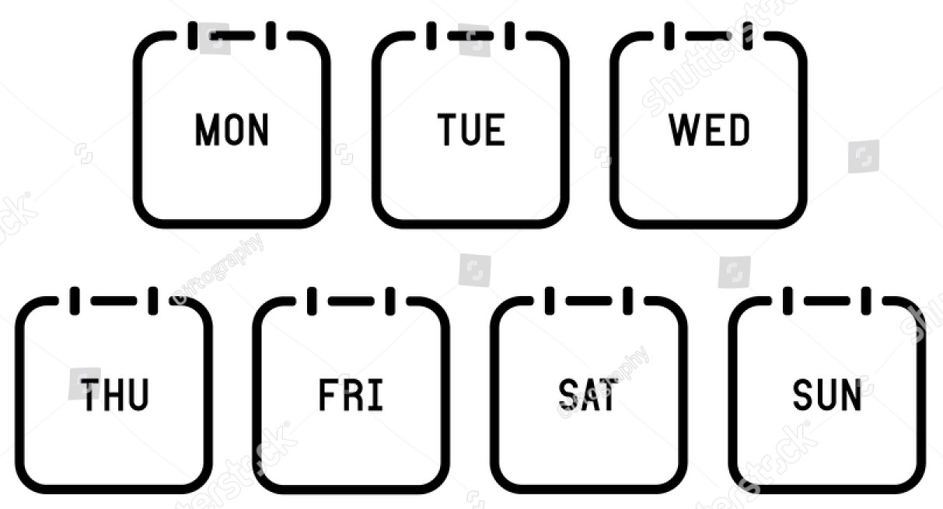


p.2 Project 1
1688749873
1909461121
1211848468
서울대공원 입장객 데이터 수집 방법
서울대공원은 2016년부터 2019년 3월까지 날씨, 요일같은 각 날짜의 특성과 나이, 국적 등의 입장객들의 특성을 수집, 분류하여 데이터로 제공하였습니다.
서울대공원 입장객 데이터는 다음과 같은 특성들을 가지고 있습니다.
날짜 : 해당 날짜 (YYYY-MM-DD 형식)
요일 : 해당 날짜의 요일 (“월“, “화“, “수“, …)
공휴일 : 공휴일 여부 (1: 공휴일, 0: 비공휴일)
날씨 : 기상 상황 (“맑음”, “흐림“, “비”, “눈“, …)
유료합계 : 유료 입장객 총 인원수
어른 : 성인 입장객 수
청소년 : 청소년 입장객 수
어린이 : 어린이 입장객 수
외국인 : 외국인 입장객 수
단체 : 단체 입장객 수
무료합계 : 무료 입장객 총 인원수
총계 : 모든 입장객 총 인원수

Slide 42
p.3 문제 정의
문제 정의
방학동안 따릉이를 열심히 연습한 Kai는 평소 자주 가던 서울대공원으로 놀러가보려고 합니다.
또한 원활한 관람을 위해 언제 입장객 수가 가장 적은 지 데이터 분석을 통해 알아보려고 합니다.
문제
씬 / 이미지
데이터 분석을 통해 해답을 찾고자 하는 문제는 다음과 같습니다.
언제 서울대공원을 방문해야 원활한 관람을 할 수 있을까?
가설
위와 같은 문제를 해결하기 위해 데이터 분석을 통해 다음과 같은 항목들이 사실인지 확인해봅시다.
평일보다는 공휴일에 입장객 수가 많을 것이다.
날씨가 좋으면 입장객 수가 많을 것이다.
기온이 따뜻한 봄과 여름에 입장객 수가 많을 것이다.

Slide 43
p.4 데이터 수집 1
데이터 수집 - 공공 데이터
Kai는 서울시 열린 데이터 광장 웹사이트에서 서울대공원 입장객 데이터를 수집하려고 합니다.
문제 해결을 위한 데이터 분석에 필요한 특성들을 찾아보고 알맞은 위치로 옮겨봅시다.
날씨
요일
가격
속도
공휴일
총계
혈액형
수학 점수
날씨
가격
요일
속도
공휴일
혈액형
수학 점수
총계
(서울시 열린 데이터 광장 url)

Slide 44
p.5 데이터 수집 2
데이터 수집 - 표 작성
Kai는 수집한 데이터를 표로 작성하여 데이터 분석에 이용해 보려고 합니다.
필요한 특성들을 골라 알맞은 위치로 옮겨봅시다.
요일
공휴일
날씨
ㅇ
날짜 | 요일 | 공휴일 | 날씨 | 유료합계 | 무료합계 | 총계
2016-01-01 | 금 | 1 | 구름 조금 | 3,359 | 1,023 | 4,382
2016-01-02 | 토 | 1 | 구름 많음 | 5,173 | 2,092 | 7,265
2016-01-03 | 일 | 1 | 구름 많음 | 3,008 | 1,549 | 4,557
2016-01-04 | 월 | 0 | 구름 많음 | 890 | 800 | 1,690
2016-01-05 | 화 | 0 | 구름 많음 | 416 | 840 | 1,256
… | … | … | … | … | … | …
2019-03-31 | 일 | 1 | 구름 조금 | 3,061 | 1,357 | 4,418
날씨
혈액형
공휴일
요일
.

Slide 45
p.6 데이터 전처리 1
데이터 전처리 1
Kai는 공공데이터와 자신이 직접 조사한 데이터를 비교하여 사용하기로 하였습니다.
수집한 데이터에서 Kai가 조사하고 싶은 주제와 관련 없는 데이터를 찾아 표에서 옮겨 제거해 봅시다.
Answer1
Answer2
ㅇ
날짜 | 요일 | 공휴일 | 날씨 | 유료합계 | 무료합계 | 총계
2016-01-01 | 금 | 1 | 구름 조금 | 3,359 | 1,023 | 4,382
2016-01-02 | 토 | 1 | 구름 많음 | 5,173 | 2,092 | 7,265
2016-01-03 | 일 | 1 | 구름 많음 | 3,008 | 1,549 | 4,557
2016-01-04 | 월 | 0 | 구름 많음 | 890 | 800 | 1,690
2016-01-05 | 화 | 0 | 구름 많음 | 416 | 840 | 1,256
… | … | … | … | … | … | …
2019-03-31 | 일 | 1 | 구름 조금 | 3,061 | 1,357 | 4,418
다음 중 주제와 관련
없는 특성을 옮겨 봅시다
날짜
요일
공휴일
날씨
유료합계
무료합계
총계
유료합계
무료합계
순서 상관 없음
문제와 가설과 관련 없는 특성들을 찾아봅시다.

Slide 46
p.7 데이터 전처리 2
데이터 전처리 2
필요하지 않은 데이터를 제거했지만 비어있는 값, 결측값이 있는 데이터가 있습니다.
데이터 전처리가 필요한 없거나 잘못된 줄 번호를 모두 선택하여 옮겨 제거해 봅시다.
순서 상관 없음
ㅇ
날짜 | 요일 | 공휴일 | 날씨 | 총계
2019-03-24 | 일 | 1 | 맑음 | 12,787
 | 월 | 0 | 구름 많음 | 1,538
2019-03-26 | 화 | 0 | 구름 조금 | 1,744
2019-03-27 | 수 |  | 구름 많음 | 1,117
2019-03-28 | 목 | 0 |  | 1,665
2019-03-29 | 금 | 0 | 구름 조금 | 2,870
2019-03-30 |  | 1 | 흐림 | 2,452
2019-03-31 | 일 | 1 | 구름 조금 | 4,418
1번
2번
Answer1
3번
2번
4번
Answer2
4번
5번
Answer3
6번
5번
7번
Answer4
7번
8번
주어진 표와 이전 문제에서 확인한 필요한 데이터를 비교해 봅시다.

Slide 47
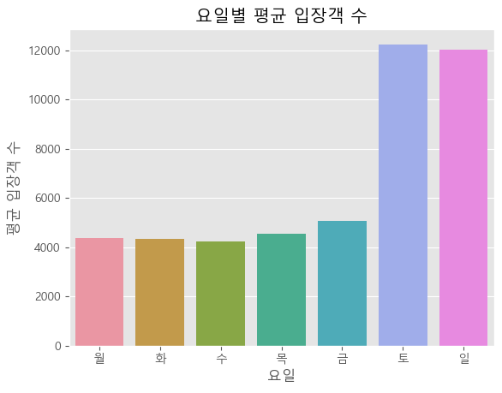
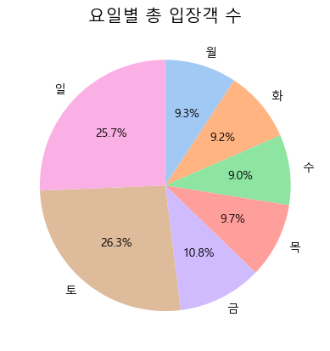
p.8 탐색적 데이터 분석 1
탐색적 데이터 분석 1
Kai는 요일별로 입장객 수가 가장 높은 요일을 알아보려고 합니다.
데이터를 한눈에 이해하기 쉽게 시각화하기 위해서 어떤 그래프가 적합할지 모두 판별해 봅시다.
산점도 그래프
꺾은선 그래프
적합
적합
부적합
부적합
적합 / 부적합
적합
적합 / 부적합
적합
따릉이 평균 대여횟수가 시간별로 어떻게 변하는지 쉽게 이해할 수 있는 그래프가 적합하다고 할 수 있습니다.

Slide 48
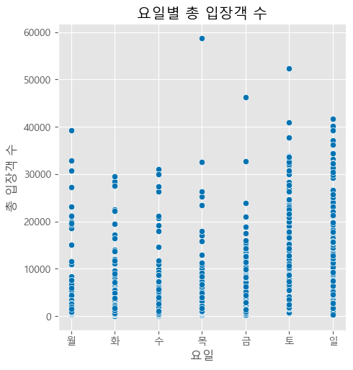
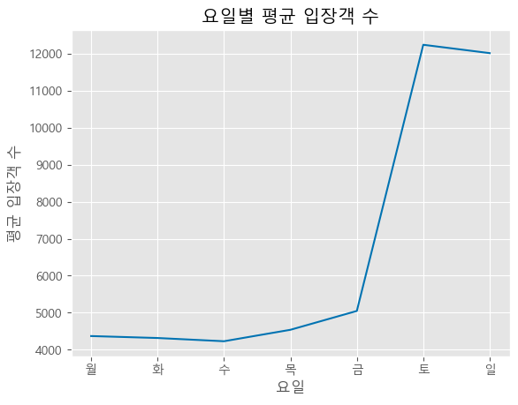
p.8 탐색적 데이터 분석 1
탐색적 데이터 분석 1
Kai는 요일별로 입장객 수가 가장 높은 요일을 알아보려고 합니다.
데이터를 한눈에 이해하기 쉽게 시각화하기 위해서 어떤 그래프가 적합할지 모두 판별해 봅시다.
산점도 그래프
꺾은선 그래프
적합
적합
부적합
부적합
적합 / 부적합
부적합
적합 / 부적합
적합
따릉이 평균 대여횟수가 시간별로 어떻게 변하는지 쉽게 이해할 수 있는 그래프가 적합하다고 할 수 있습니다.

Slide 49
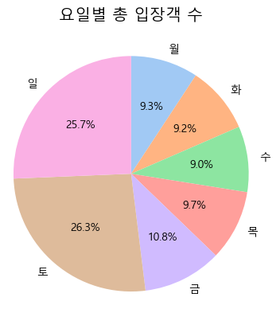
p.9 탐색적 데이터 분석 2
탐색적 데이터 분석 2
Kai는 요일별로 전반적인 입장객 수를 가장 잘 알 수 있는 그래프로 다음과 같은 파이 그래프를 골랐습니다.
다음 파이 그래프를 보고 빈칸에 알맞은 내용을 옮겨 문장을 완성시켜 봅시다.
ㅇ
공휴일
주말
평일
공휴일
파이그래프 분석 결과, 토요일과 일요일, 즉
공휴일
에 평균 입장객 수가 가장 많았습니다.
평일
에는 각 요일마다 총 입장객 수에서 9~10%정도 차지하고 있습니다.
따라서
평일
보다
공휴일
에 평균적으로 입장객 수가 더 많다는 가설은 맞다고 할 수
있습니다.
표가 나타내고 있는 값이 무엇인지 살펴보면서 진행해 봅시다.

Slide 50
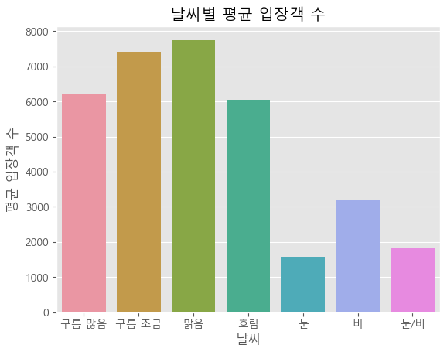
p.10 탐색적 데이터 분석 3
탐색적 데이터 분석 3
Kai는 요일 뿐만 아니라 날씨도 입장객 수에 영향을 주는지 데이터 분석을 통해 알아보려고 합니다.
날씨에 따른 평균 입장객 수를 나타낸 다음 막대 그래프를 활용하여 잘못된 선택지를 골라봅시다.
맑을 때 평균 입장객 수가 가장 높다
눈이나 비가 올 땐 평균 입장객 수가 낮다.
구름이 있거나 흐려도 평균 입장객 수에는 큰 영향을 주지 않는다.
눈이 올 땐 평균 입장객 수가 2000명도 되지 않는다
구름이 많을 때 평균 입장객 수가 구름이 조금 있을 때보다 높다.
Answer
중앙값은 데이터의 개수가 짝수일 땐 중앙에 있는 두 개의 값을 더한 뒤 2로 나누어 주면 구할 수 있어요.
Notes:
정렬 후 데이터의 중앙 2개 값 하이라이트 가능

Slide 51
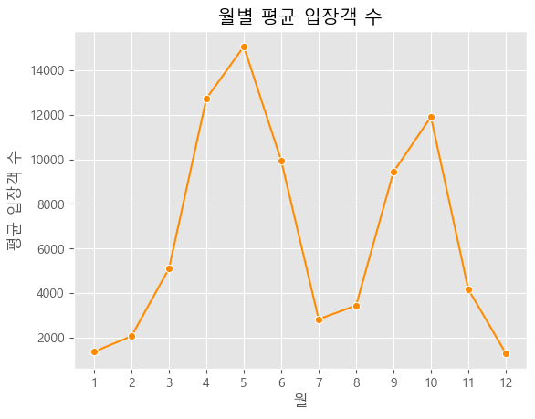
p.11 탐색적 데이터 분석 4
탐색적 데이터 분석 4
Kai는 무슨 계절에 입장객 수가 많은지도 데이터 분석을 통해 알아보려고 합니다.
월별로 평균 입장객 수를 나타낸 다음 꺾은선 그래프를 활용하여 알맞은 내용을 옮겨 문장을 완성해 봅시다.
봄
여름
가을
겨울
5월
12월
꺾은선 그래프 분석 결과, 3~5월인
봄
과 9~11월인
가을
에 평균 입장객 수가 높다.
날씨가 더운
여름
과 날씨가 추운
겨울
에는 평균 입장객 수가 적은 것을 알 수 있다.
특히
5월
에는 어린이날, 어버이날 등이 있어 평균 입장객 수가 가장 많은 달이다.
하지만
12월
에는 크리스마스가 있긴 하지만 평균 입장객 수가 매우 낮다.
데이터를 먼저 확인한 후 알맞을 만한 내용을 골라보세요.

Slide 52
p.12 문제 해결
데이터 의미 해석
지금까지 요일별, 날씨별, 월별로 입장객 수가 어떻게 변화하는지 분석해 보았습니다.
분석한 결과를 해석하여 요약해봅시다.
요일별 입장객 수
날씨별 입장객 수
월별 입장객 수
평일과 주말 중 언제
입장객 수가 더 많나요?
어떤 날씨에 입장객 수가
가장 많았나요?.
몇 월에 평균적으로
입장객 수가 가장 많았나요?
주말
맑음
5월
따릉이 대여횟수가 높을수록 대여소에 남아 있는 따릉이가 없을 확률이 높아요
Notes:
분산, 표준편차 계산하는 문제 구상 (실제 계산 X)

Slide 53



p.12 문제 해결
1017625264
1309651171
1211848468
예측
해석한 데이터 분석 결과를 바탕으로 다음과 같은 예측을 진행해 봅시다.
날씨가 흐린 여름 평일에 방문하면 편하게 관람할 수 있을까?
흐린 날씨
여름
평일
편하다
Answer
편하다
Answer
편하다
Answer
불편하다
불편하다
불편하다
결론
날씨가 흐릴 때도 입장객 수가 많아 불편할 수 있지만 여름과 평일에는 평균적으로 입장객 수가 적기 때문에 편하게 관람할 수 있다고 예측해볼 수 있다.
따릉이 대여횟수가 높을수록 대여소에 남아 있는 따릉이가 없을 확률이 높아요
Notes:
분산, 표준편차 계산하는 문제 구상 (실제 계산 X)

Slide 54

p.2 Project 1
797215093
애플리케이션 (Application Software)
애플리케이션이란
애플리케이션은 다른 말로 ‘앱’이라고도 부르는 컴퓨터, 스마트폰 등 다양한 전자기기에서 사용되는 프로그램을 말합니다.
여러분이 자주 사용하는 메신저, 유튜브, 게임 등도 앱이라고 할 수 있습니다.
이번 프로젝트에서는 애플(Apple Inc.)사에서 만들고 있는 아이폰(iPhone)의 ‘앱 데이터’를 사용하여 다양한 관점에서 분석해봅시다..

Slide 55



p.2 Project 1
앱데이터 수집
특성
1437532463
143222509
663157873
앱 데이터
아이폰에서는 ‘앱 스토어‘(App Store)에서 원하는 앱을 설치하여 사용할 수 있습니다.
앱 스토어는 등록된 앱들에 대해서 별점, 리뷰, 가격 등의 데이터를 제공하고 있으며 언제든지 조사하고 싶은 앱을 찾아 정보를 알아볼 수 있습니다.
앱 데이터는 다음과 같은 특성들을 가지고 있습니다.
이름 : 앱 이름
가격 : 앱 가격 (단위: $)
용량 : 앱 메모리 용량 (단위: 킬로바이트, Kilobyte, KB)
리뷰 : 해당 앱의 리뷰 개수
별점 : 해당 앱의 평균 별점 (0.0 ~ 5.0)
버전 : 해당 앱의 최신 버전 (1.0, 2.0, 3.0, …)
등급 : 해당 앱의 심의 등급 (4세 이상, 12세 이상, 17세 이상, …)
장르 : 해당 앱의 장르 (게임, 쇼핑, 여행, …)
지원언어 : 해당 앱에서 지원하는 언어 개수

Slide 56

p.3 문제 정의
문제 정의
서울대공원에서 즐거운 시간을 보낸 Kai는 대여한 따릉이를 반납하고 집에 돌아가려고 합니다.
집에 돌아가는 시간동안 심심한 Kai는 앱 스토어를 통해 즐겁게 사용해볼만 한 앱을 별점을 기준으로 하여 찾고 있습니다.
Kai는 다음과 같은 사항을 앱 데이터를 통해 분석하려고 합니다.
1. 어떤 종류의 앱이 가장 많을까?
2. 별점은 가격과 관련이 있을까?
3. 별점은 리뷰 개수와 관련이 있을까?
위에서 분석한 내용을 바탕으로 다음 문제들을 해결해 봅시다.
1. 별점은 가격과 리뷰 개수에 영향을 받을까?
2. 리뷰도 많고 무료 또는 가격이 낮은 게임은 재미있을까?
퀵스타트 unit3 p.42

Slide 57
p.4 데이터 수집 1
데이터 수집 - 공공 데이터
Kai는 앱 스토어에서 제공하는 등록된 앱들에 대한 데이터를 찾으려고 합니다.
문제 해결을 위한 데이터 분석에 필요한 특성들을 찾아보고 알맞은 위치로 옮겨봅시다.
이름
별점
무게
성별
가격
장르
색깔
혈액형
이름
무게
성별
별점
색깔
가격
혈액형
장르
강수량은 일정 기간 동안 내린 비, 눈, 우박의 총량을 말합니다.
강수 일수는 강수량이 측정된 날의 수를 말합니다.

Slide 58
p.5 데이터 수집 2
데이터 수집 - 표 작성
Kai는 직접 조사한 데이터도 사용하여 데이터 분석에 이용해 보려고 합니다.
필요한 특성들을 골라 알맞은 위치로 옮겨봅시다.
ㅇ
이름 | 가격 | 리뷰 | 별점 | 버전
팩맨 | 3.99 | 7885 | 4 | 4.0.4
구글 | 0.00 | 479440 | 3.5 | 27.0
CA뱅크 | 0.00 | 119773 | 3.5 | 7.3.8
프리셀 | 4.99 | 6340 | 4.5 | 4.0.3
스크래블 | 7.99 | 105776 | 3.5 | 5.19.0
이름
리뷰
리뷰
이름
스크래블
6340
6340
스크래블
주어진 표와 이전 문제에서 확인한 필요한 데이터를 비교해 봅시다.

Slide 59
p.6 데이터 전처리 1
데이터 전처리 1
Kai는 공공데이터와 자신이 직접 조사한 데이터를 비교한 뒤 합쳐서 사용하기로 하였습니다.
수집한 데이터에서 Kai가 조사하고 싶은 주제와 관련 없는 데이터를 찾아 선택해 봅시다.
ㅇ
이름 | 가격 | 용량 | 리뷰 | 별점 | 버전 | 지원언어 | 장르
팩맨 | 3.99 | 70023 | 7885 | 4 | 4.0.4 | 10 | 게임
구글 | 0.00 | 179979 | 479440 | 3.5 | 27.0 | 33 | 유틸리티
CA뱅크 | 0.00 | 160926 | 119773 | 3.5 | 7.3.8 | 2 | 금융
프리셀 | 4.99 | 55154 | 6340 | 4.5 | 4.0.3 | 2 | 게임
스크래블 | 7.99 | 227547 | 105776 | 3.5 | 5.19.0 | 6 | 게임
다음 중 주제와 관련 없는
특성을 모두 선택해 봅시다
이름
가격
용량
리뷰
버전
지원언어
주어진 표와 이전 문제에서 확인한 필요한 데이터를 비교해 봅시다.

Slide 60
p.7 데이터 전처리 2
데이터 전처리 2
필요 없는 특성을 제거했지만 아직 결측값을 확인하여 제거해야 합니다.
다음 표에서 결측값에 들어갈 만한 내용을 옮겨 표를 완성시켜 봅시다.
ㅇ
이름 | 가격 | 리뷰 | 별점 | 장르
요가.com | 3.99 | 1189 | 4.5 | 건강 및 피트니스
UE BOOM | 0.00 | 612 | 2.5 | 음악
듀엣 게임 | 2.99 | 14407 | 5.0 | 게임
ESPN | 0.00 | 64925 | 4.0 | 스포츠
오늘의 대한민국 | 0.00 | 61724 | 3.5 | 뉴스
61724
3.99
2.5
게임
게임
3.99
61724
2.5
주어진 표와 이전 문제에서 확인한 필요한 데이터를 비교해 봅시다.

Slide 61
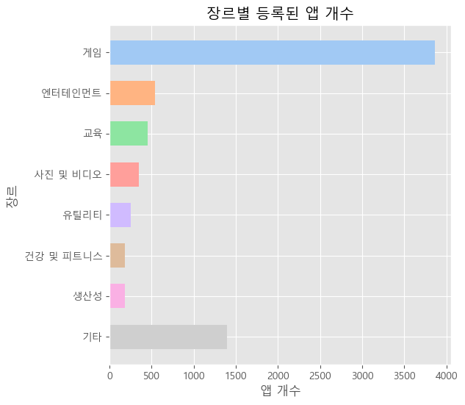
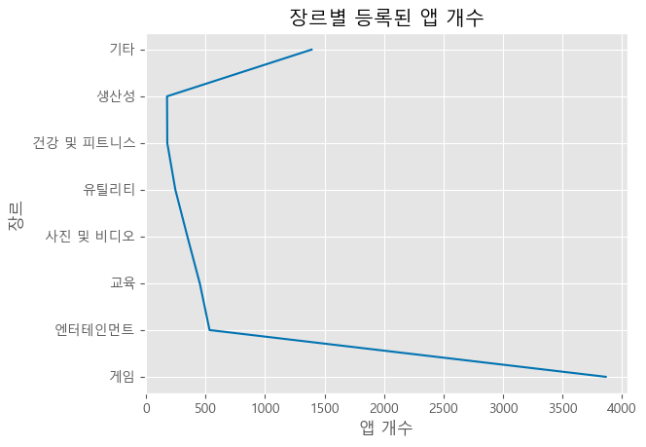
p.8 탐색적 데이터 분석 1
탐색적 데이터 분석 1
데이터 전처리를 마쳤으니 우선 어떤 종류의 앱이 가장 많이 등록되어 있는지 조사하려고 합니다.
어떤 데이터 시각화 방법이 적합할 지 판단해보세요.
ㅇ
Answer
Answer
적합
부적합
적합
부적합
모든 값들을 대표하는 대푯값과 데이터 중에서 가장 극단적인 값을 가지는 대푯값을 골라보세요.

Slide 62
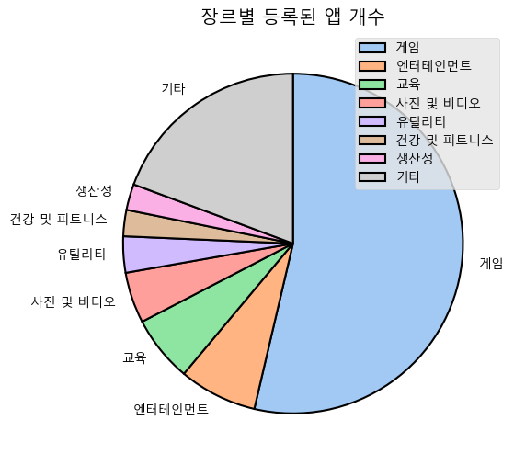
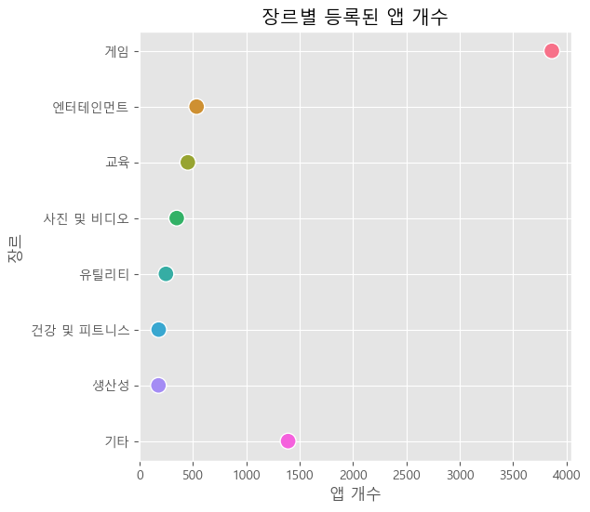
p.8 탐색적 데이터 분석 1
탐색적 데이터 분석 1
데이터 전처리를 마쳤으니 우선 어떤 종류의 앱이 가장 많이 등록되어 있는지 조사하려고 합니다.
어떤 데이터 시각화 방법이 적합할 지 판단해보세요.
ㅇ
Answer
Answer
적합
부적합
적합
부적합
모든 값들을 대표하는 대푯값과 데이터 중에서 가장 극단적인 값을 가지는 대푯값을 골라보세요.

Slide 63
p.9 탐색적 데이터 분석 2
탐색적 데이터 분석 2
Kai는 앱 스토어에 등록된 앱 개수를 장르별로 알아보기 위해 파이 그래프를 선택했습니다.
다음 파이 그래프를 보고 빈칸에 알맞은 내용을 옮겨 문장을 완성시켜 봅시다.
ㅇ
게임
게임
교육
엔터테인먼트
파이그래프 분석 결과, 앱 스토어에 등록된 앱 중 반 이상이
게임
앱이었습니다.
다음으로는
엔터테인먼트
앱이 2번째,
교육
앱이 3번째로 많은 걸 알 수 있습니다.
따라서 앱 스토어의 절반 이상을 차지하고 있는
게임
앱들은 Kai에게 다른 앱들보다 다양하고
만족할 만한 선택지를 제공할 수 있을 것이라고 생각됩니다.
표가 나타내고 있는 값이 무엇인지 살펴보면서 진행해 봅시다.

Slide 64
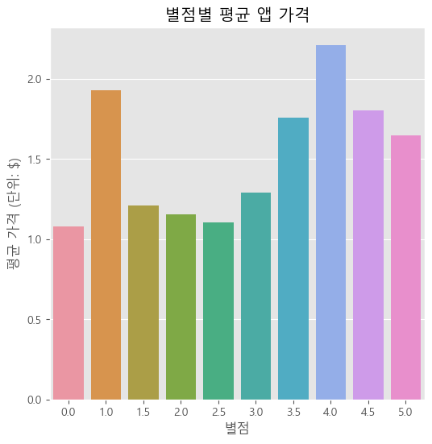
p.10 탐색적 데이터 분석 3
탐색적 데이터 분석 3
Kai는 다른 사용자들이 남긴 별점과 앱의 가격을 보고 설치할 앱을 선택하려고 합니다.
별점에 따른 평균 가격을 나타낸 다음 막대 그래프를 활용하여 올바른 선택지를 골라봅시다.
별점이 낮으면 가격도 낮다.
별점이 낮으면 가격이 높다.
별점이 높으면 가격이 낮다.
별점이 높으면 가격도 높다.
별점과 가격은 관련이 없다.
중앙값은 데이터의 개수가 짝수일 땐 중앙에 있는 두 개의 값을 더한 뒤 2로 나누어 주면 구할 수 있어요.
Notes:
정렬 후 데이터의 중앙 2개 값 하이라이트 가능

Slide 65
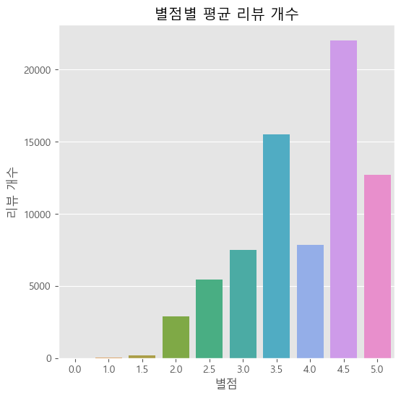
p.11 탐색적 데이터 분석 4
탐색적 데이터 분석 4
Kai는 별점과 가격은 크게 관련이 없지만 별점과 리뷰 개수는 관련이 있을 것 같아 알아보기로 하였습니다.
별점에 따른 평균 리뷰 개수를 나타낸 다음 그래프를 활용하여 알맞은 내용을 옮겨 문장을 완성해 봅시다.
꺾은선 그래프
막대 그래프
많다
적다
있다
없다
별점별로 평균 리뷰 개수를 나타낸
막대 그래프
를 참고해 보았을 때, 별점이 낮은 앱은 보통
리뷰 개수가
적다
고 할 수 있고, 별점이 높으면 리뷰 개수가
많다
는 것을 알 수 있다.
따라서 리뷰 개수와 별점은 의미 있는 관계가
있다
고 할 수 있다.
데이터를 먼저 확인한 후 알맞을 만한 내용을 골라보세요.

Slide 66
p.12 문제 해결
데이터 의미 해석
지금까지 어떤 종류의 앱이 가장 많이 등록되어 있는지, 앱의 별점은 가격, 리뷰 개수와 관계가 있는지 데이터 분석을 통해 알아보았습니다. 분석 결과를 활용하여 다음 문제들을 해결해 봅시다.
가장 많은 앱 종류
별점과 가격
별점과 리뷰 개수
앱 스토어에 가장 많이
등록된 앱 종류는 무엇이었나요?
별점과 가격은 서로
관계가 있었나요?
(있다 / 없다)
별점과 리뷰 개수는 서로
관계가 있었나요?
(있다 / 없다)
게임
없다
있다
따릉이 대여횟수가 높을수록 대여소에 남아 있는 따릉이가 없을 확률이 높아요
Notes:
분산, 표준편차 계산하는 문제 구상 (실제 계산 X)

Slide 67

p.12 문제 해결
663157873
1408736984
1437532463
예측
해석한 데이터 분석 결과를 바탕으로 다음과 같은 예측을 진행해 봅시다.
무료 또는 가격이 낮고, 리뷰 개수가 많은 게임은 재미있을까?
낮은 가격
많은 리뷰
관계 있다
Answer
재미있다
Answer
관계 없다
재미없다
결론
가격은 별점과 큰 관계가 없고, 리뷰의 개수는 별점과 밀접한 관계가 있습니다. 따라서 가격과 상관없이 많은 리뷰를 받은 게임은 재미있을 확률이 높습니다.
따릉이 대여횟수가 높을수록 대여소에 남아 있는 따릉이가 없을 확률이 높아요
Notes:
분산, 표준편차 계산하는 문제 구상 (실제 계산 X)

Slide 68
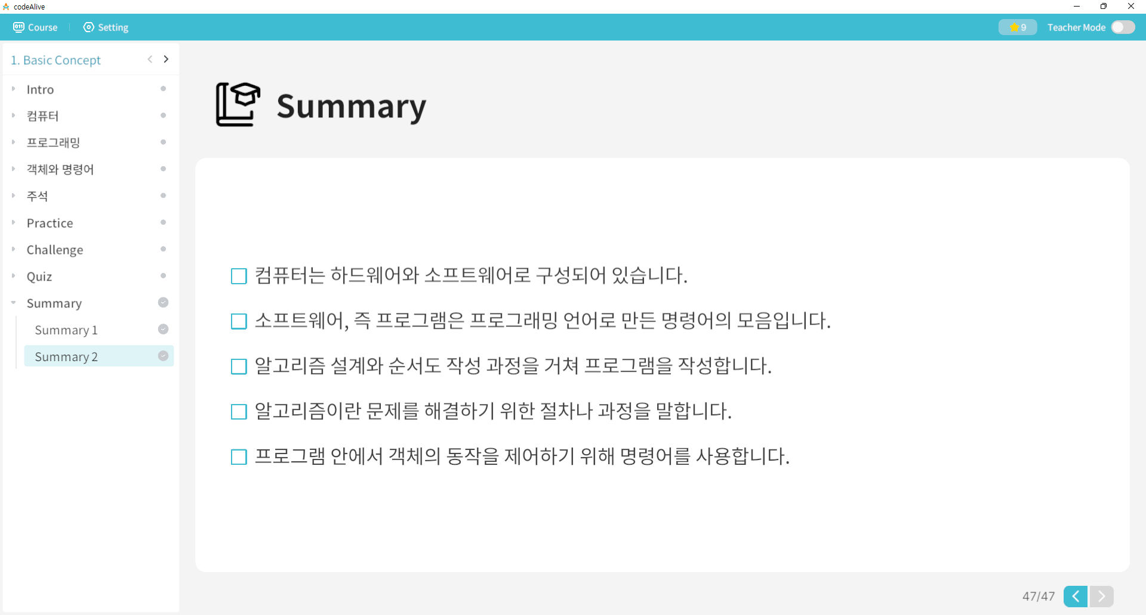
p.50 Summary
파이썬은 문법이 쉽고, 간결하여 배우기 쉬운 프로그래밍 언어입니다.
.
.
.
.

